Slide 1


LỊCH SỬ - LỚP 5
NGUYỄN TRƯỜNG TỘ MONG MUỐN
CANH TÂN ĐẤT NƯỚC
GIÁO VIÊN: LÊ THỊ THUÝ HƯỜNG

Slide 2

KIỂM TRA BÀI CŨ
VƯỢT CHƯỚNG
NGẠI VẬT

Slide 3







Slide 4





TRƯƠNG ĐỊNH ĐƯỢC SUY TÔN LÀ ?
A. BÌNH TÂY ĐẠI VƯƠNG
B. BÌNH TÂY ĐẠI NGUYÊN SOÁI
C. ĐẠI NGUYÊN SOÁI
D. TRƯƠNG ĐỊNH ĐẠI VƯƠNG

Slide 5



TRIỀU ĐÌNH NHÀ NGUYỄN
KÍ HÒA ƯỚC NHƯỜNG 3 TỈNH MIỀN ĐÔNG NAM KÌ CHO
THỰC DÂN PHÁP NĂM BAO NHIÊU?
A. NĂM 1862
B. NĂM 1863
C. NĂM 1682
D. NĂM 1683

Slide 6



Slide 7
LỊCH SỬ - LỚP 5
NGUYỄN TRƯỜNG TỘ MONG MUỐN
CANH TÂN ĐẤT NƯỚC

Slide 8

TÌM HIỂU VỀ
ÔNG NGUYỄN TRƯỜNG TỘ

Slide 9


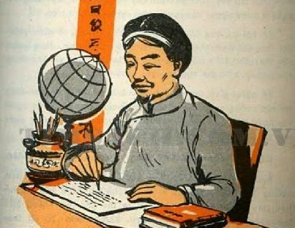
Chúng mình hãy thảo luận
và trả lời các câu hỏi sau:
1. Năm sinh, năm mất của Nguyễn Trường Tộ.
2. Quê quán của ông.
3. Trong cuộc đời của mình ông đã được đi đâu và tìm hiểu những gì?
4. Ông đã có suy nghĩ gì để cứu nước nhà khỏi tình trạng lúc bấy giờ?

Slide 10

NGUYỄN TRƯỜNG TỘ
- Nguyễn Trường Tộ sinh năm 1830 và mất năm 1871.
- Ông xuất thân trong một gia đình Công giáo, ở làng Bùi Chu, huyện Hưng Nguyên, tỉnh Nghệ An.
- Từ bé, ông đã nổi tiếng là người thông minh, học giỏi được dân nhân trong vùng gọi là Trạng Tộ.
- Năm 1860, ông được sang Pháp. Trong những năm ở Pháp ông đã chú ý quan sát, tìm hiểu sự văn minh, giàu có của nước Pháp.

Slide 11


Tình hình đất nước ta
trước sự xâm lược
của thực dân Pháp

Slide 12

Chúng mình hãy thảo luận
và trả lời các câu hỏi sau:
1. Theo em tại sao thực dân Pháp lại có thể dễ dàng xâm lược nước ta?
2. Điều đó cho thấy tình hình đất nước ta lúc đó như thế nào?

Slide 13

TÌNH HÌNH NƯỚC TA LÚC BẤY GIỜ
- Triều đình nhượng bộ Pháp.
- Kinh tế nước ta nghèo nàn, lạc hậu.
- Đất nước không đủ sức tự lập, tự cường.
Yêu cầu tất yếu đối với hoàn cảnh
của nước ta lúc bấy giờ
là phải thực hiện đổi mới đất nước.

Slide 14

Những đề nghị canh tân
của Nguyễn Trường Tộ

Slide 15
Chúng mình hãy thảo luận
và trả lời các câu hỏi sau:
Nguyễn Trường Tộ
đã đưa ra
những đề nghị gì
để canh tân
đất nước?

Slide 16
Những đề nghề nghị canh tân đất nước:
Mở rộng quan hệ ngoại giao
Thuê chuyên gia nước ngoài
Mở trường
Xây dựng quân đội
Ngoại giao
Kinh tế
Văn hóa
Quân sự

Slide 17


Nhà vua và triều đình nhà Nguyễn có thái độ như thế nào với những đề nghị của Nguyễn Trường Tộ ?
Không ủng hộ
Không thực hiện các yêu cầu của ông
Họ là người bảo thủ, lạc hậu,
không hiểu gì về thế giới bên ngoài
Chính điều đó đã làm cho đất nước ta thêm suy yếu,
chịu sự đô hộ của thực dân Pháp.

Slide 18
Chúng mình hãy thảo luận
và trả lời các câu hỏi sau:
Nhân dân ta đánh giá như thế nào về con người và những đề nghị canh tân đất nước của
Nguyễn Trường Tộ ?

Slide 19
Ý NGHĨA
Những đề nghị đổi mới đất nước của
Nguyễn Trường Tộ chứng tỏ ông là người hiểu biết sâu rộng, có lòng yêu nước thiết tha, mong muốn dân giàu, nước mạnh.

Slide 20
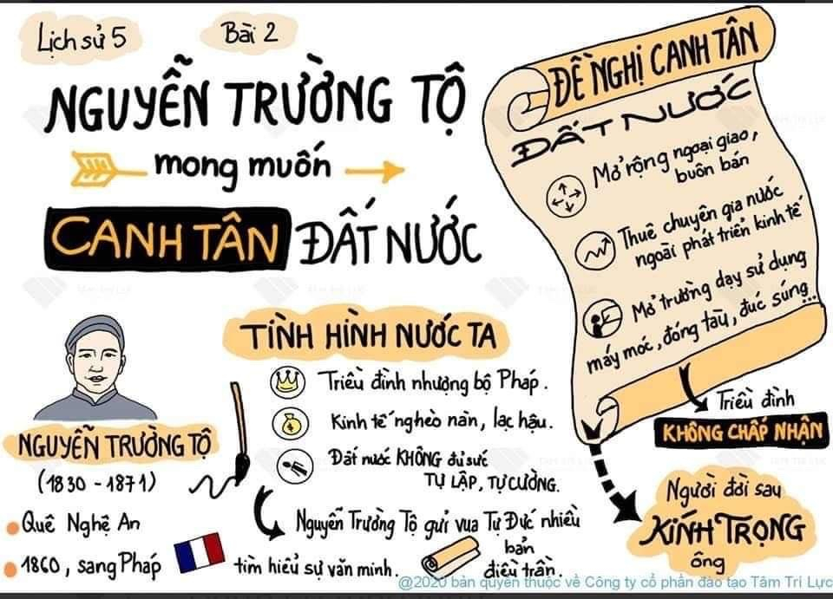

Slide 21


GHI NHỚ
Nguyễn Trường Tộ
đã nhiều lần đề nghị
canh tân đất nước.
Nhưng những đề nghị của ông không được vua quan
nhà Nguyễn nghe theo và thực hiện.

